Slide 1
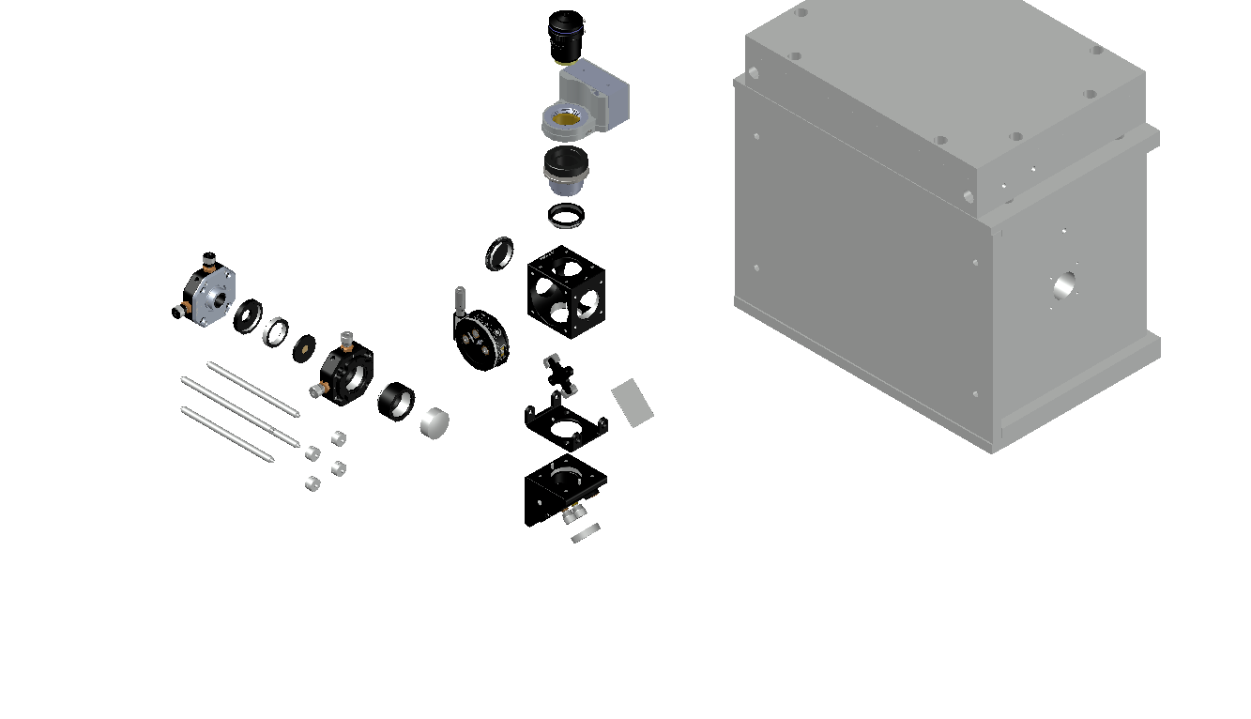
49
50
51
54
52
63
62
61
55
53
P1
60
59
56
DM1
L4
64
57
48
65
58
M3

